Slide 1
---JS脚本
基于Python的Selenium3自动化测试
讲师：Leo
Notes:
测试用例窗口
课程名称

Slide 2


目录
JS脚本
JS操纵日期控件
JS处理多窗口
JS控制浏览器
Notes:
课程名称

Slide 3
JS脚本
页面上的操作，有时通过Selenium是无法实现的，如滚动条、时间控件等，此时就需要借助JavaScript来完成。JavaScript是一种脚本语言，它在客户端运行，即在浏览器上运行。
WebDriver提供了一个内置方法来操作JavaScript。
  driver.execute_script(self,script,args)
  可以通过两种方式在浏览器中执行JavaScript。
在文档根级别执行JavaScript
在元素级别执行JavaScript

Slide 4
JS脚本
在这种方式下，使用JavaScript提供的方法捕获想要的元素，然后声明一些操作并使用WebDriver执行此JavaScript。
  例如：
  JSScript = "document.getElementsByName('input')[1].click();"
  driver.execute_script(JSScript)
在文档根级别执行JavaScript
在这种方式下，使用WebDriver捕获想要使用的元素，然后使用JavaScript声明一些操作，并通过将web元素作为参数传递给JavaScript来使用WebDriver执行此JavaScript。
  例如：
  BtnName = driver.find_element_by_xpath("//input[@name=' go']")
  driver.execute_script("arguments[0].click();", BtnName)
在元素级别执行JavaScript

Slide 5
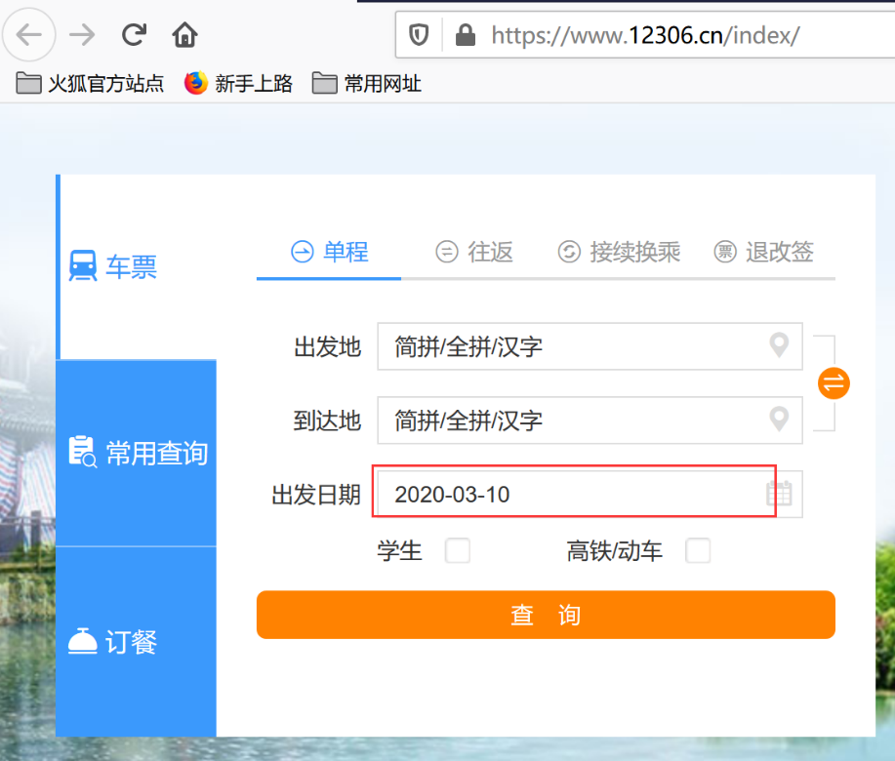
JS操作日期控件
有些日期控件元素包含readonly属性，要实现给日期控件赋值，需要先通过JS去掉readonly属性。
# 去掉readonly属性
JS = 'document.getElementById("train_date").removeAttribute("readonly")'
driver.execute_script(JS)
<input type="text" class="input inp-txt_select" value="2018-07-21" id="train_date" readonly="">

Slide 6
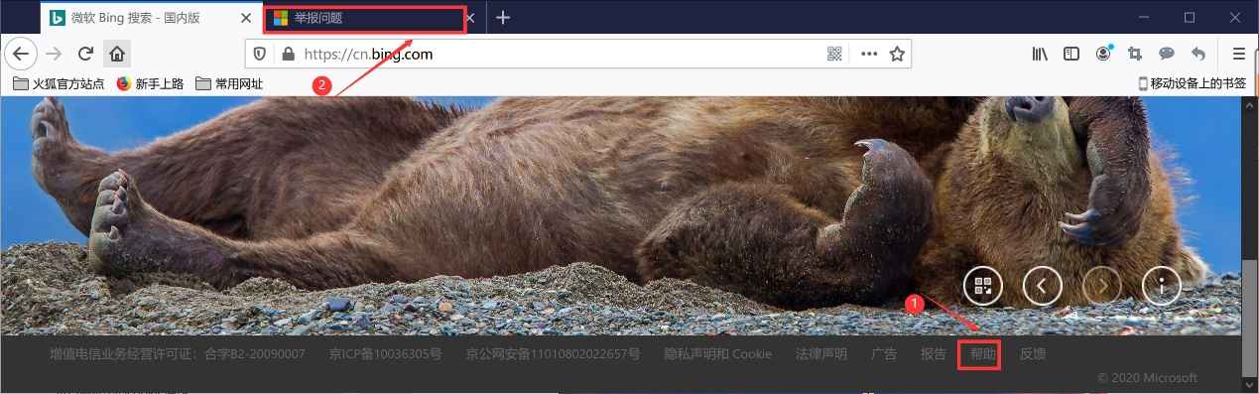
JS处理多窗口
有些日期控件元素包含readonly属性，要实现给日期控件赋值，需要先通过JS去掉readonly属性。
单击Bing首页底部的【帮助】，会打开【举报问题】的一个新窗口。

Slide 7
JS控制浏览器滚动条
滚动条是无法直接被定位到的，WebDriver中也没有直接的方法去控制滚动条。此时借助JS就可以操作滚动条。
控制横向滚动条左右
滚动条回到顶部
  js="var q=document.getElement.scrollTop=0"
  driver.execute_script(js)
滚动条回到底部
  js="var q=document.documentElement. scrollTop =10000"
  driver.execute_script(js)

Slide 8
JS控制浏览器滚动条
滚动条是无法直接被定位到的，WebDriver中也没有直接的方法去控制滚动条。此时借助JS就可以操作滚动条。
scrollTo函数
  scrollTo函数也可通过其它的方式实现滚动条的滚动
  scrollHeight：获取对象（浏览器）的滚动高度；
  scrollWidth：获取对象（浏览器）的滚动宽度；
  scrollLeft：设置或获取左边界和窗口可见内容与最左端之间的距离 ；
  scrollTop：设置或获取最顶部和窗口可见内容与最顶端之间的距离。

Slide 9
JS控制浏览器滚动条
滚动条是无法直接被定位到的，WebDriver中也没有直接的方法去控制滚动条。此时借助JS就可以操作滚动条。
document.body.scrollWidth： 网页正文全文宽，包括(存在滚动条)未见区域
document.body.scrollHeight： 网页正文全文高，包括(存在滚动条)未见区域
document.documentElement.clientWidth： 可见区域宽度，没有滚动条时的未见区域
document.documentElement.clientHeight： 可见区域高度，没有滚动条时的未见区域
document.documentElement.scrollTop=200： 设置或返回匹配元素相对滚动条顶部的偏移
document.documentElement.scrollLeft=200： 设置或返回匹配元素相对滚动条左侧的偏移
window.scrollTo(200,300)： 设置滚动条left(横坐标)=200，top(纵坐标)=300

Slide 10
JS的其它操作
取消置灰
  document.getElementByClassName(wd").disabled=false
隐藏与可见
  document.getElementById("Id").style.display="none" // 隐藏
  document.getElementById("Id ").style.display="block" // 可见
js = " document.getElementById('fromDate').style.display = ' block ';"
# 执行js
driver.execute_script(js)

Slide 11


Slide 12

Q&A
学习过程中的疑问，可以联系作者
Notes:
课程名称

